Slide 1
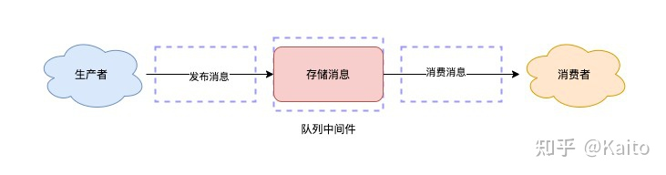
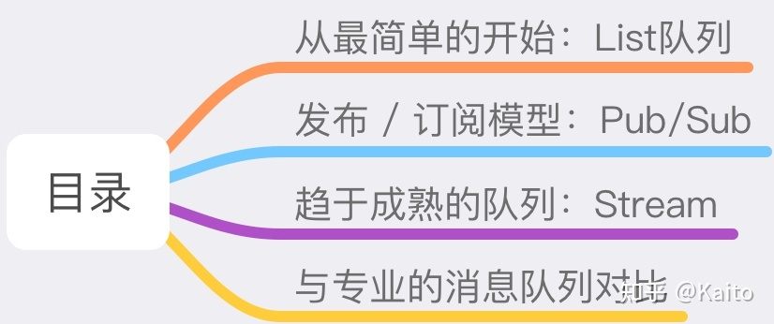
Redis做消息队列
一个专业的消息队列必须做到两大块：
1.消息不丢
2.消息可堆积
Redis怎么做消息队列： (2 封私信 / 2 条消息) Redis 怎么做消息队列？ - 知乎 (zhihu.com)
一个消息队列的功能：
支持阻塞等待拉取消息
支持发布/订阅模式
消费失败，可重新消费，消息不丢失
实例宕机，消息不丢失，数据可持久化
消息可堆积
Redis怎么做消息队列： (2 封私信 / 2 条消息) Redis 怎么做消息队列？ - 知乎 (zhihu.com)

Slide 2
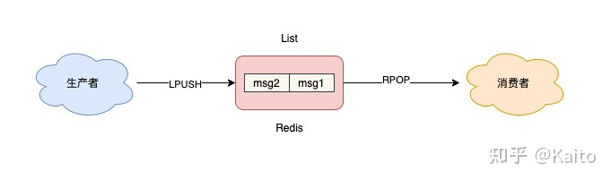
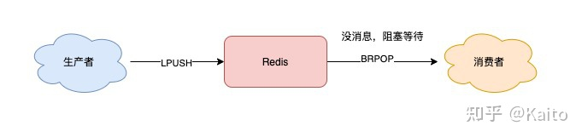
Redis做消息队列
List队列（brpop拉取模式）
List底层实现就是一个【链表】，在头部和尾部操作元素，时间复杂度都是O（1）。
【阻塞式】拉取消息的命令：BRPOP/BLPOP
while true
//没消息阻塞等待，0表示不设置超时时间
msg = redis.brpop("queue",0)
if msg == null:
continue
handle(msg)
注意：如果设置的超时时间太长，这个连接太久没有活跃过，可能会被Redis Server判定为无效连接，会被这个客户端强制踢下线。所以，采用这种方案，客户端要有重连机制
缺点：
不支持重复消费：消费者拉取消息后，这条消息就从List中删除了，无法被其他消费者再次消费，即不支持多个消费者消费同一批数据。
消息丢失：消费者拉取到消息后，如果发生异常宕机，那这条消息就丢失了。
Redis怎么做消息队列： (2 封私信 / 2 条消息) Redis 怎么做消息队列？ - 知乎 (zhihu.com)

Slide 3
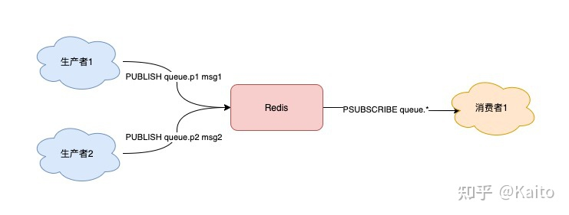
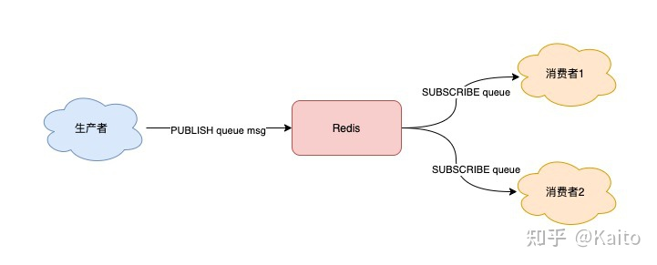
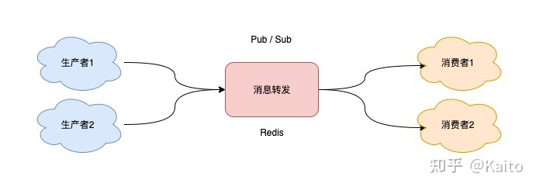
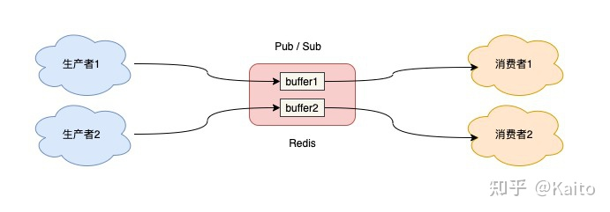
Redis做消息队列
Pub/Sub最大的优势：支持多组生产者、消费者处理消息
最大的缺点：丢数据
丢数据场景：消费者下线、Redis宕机、消息堆积
注意：一定要注意：消费者必须先订阅队列，生产者才能发布消息，否则消息会丢失。
Pub/Sub实现细节：每个消费者订阅一个队列时，Redis都会在Server上给这个消费者分配一个【缓冲区】，这个缓存区其实就是一块内存。当生产者发布消息时，Redis会把消息写到对应消费者的缓冲区中，消费者不断地从缓冲区读取消息。当消费者下线，数据会丢失。在整个过程中，没有任何的数据储存，一切都是实时转发的。
问题：这个缓冲区是有【上限】的（redis配置文件：client-output-buffer-limit pubsub 32mb 8mb 60），如果消费者拉取消息很慢，就会造成生产者发布到缓冲区的消息开始积压，缓冲区内存持续增长，如果超过了缓冲区配置的上限，此时Redis就会【强制】把这个消费者踢下线，这时消费者就会消费失败，也会丢失数据。
Pub/Sub优缺点
支持发布/订阅，支持多组生产者、消费者处理消息
消费者下线，数据会丢失
不支持数据持久化，Redis宕机，数据也会丢失
消息堆积，缓冲区溢出，消费者会被强制踢下线，数据也会丢失
得出：List属于【拉】模型（有点：历史消息，消费一次），而Pub/Sub属于【推】模型（有点：实时消息，多个 消费者同时消费。使用时可多 消费者多开辟默认32+8mb内存）。
Redis怎么做消息队列： (2 封私信 / 2 条消息) Redis 怎么做消息队列？ - 知乎 (zhihu.com)

Slide 4
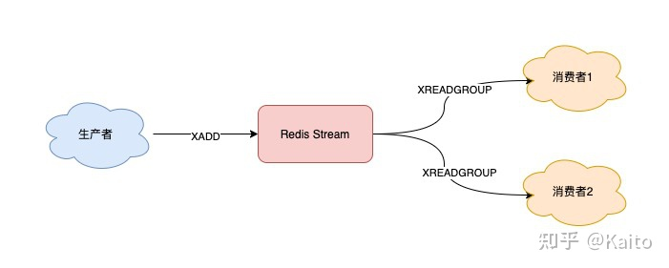
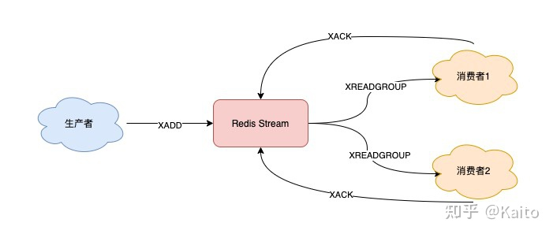
Redis做消息队列
趋于成熟的队列：Stream
Redis5.0版本，作者把disque功能移植到了Redis中，并给它定义了一个新的数据类型：Stream。
一个消息队列的功能：
支持阻塞等待拉取消息
支持发布/订阅模式
消费失败，可重新消费，消息不丢失
实例宕机，消息不丢失，数据可持久化
消息可堆积
Redis怎么做消息队列： (2 封私信 / 2 条消息) Redis 怎么做消息队列？ - 知乎 (zhihu.com)

